Slide 1
인공신경망
▶git 밑바닥부터 시작하는 딥러닝
https://github.com/youbeebee/deeplearning_from_scratch
▶ git 딥다딥러닝
https://github.com/rickiepark/do-it-dl

Slide 2
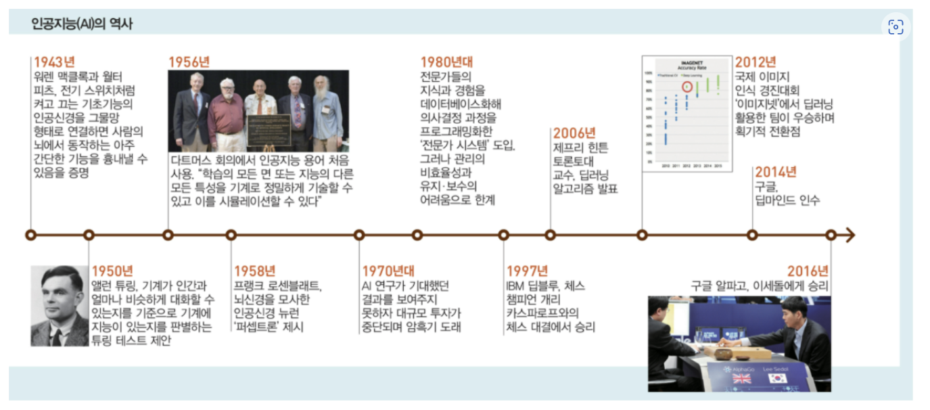
1. 인공신경망(ANN) 및 퍼셉트론
Notes:
http://solarisailab.com/archives/1206
Input값과 weight값을 이용
0보다 크면 1, 0보다 작으면 -1 출력

Slide 3
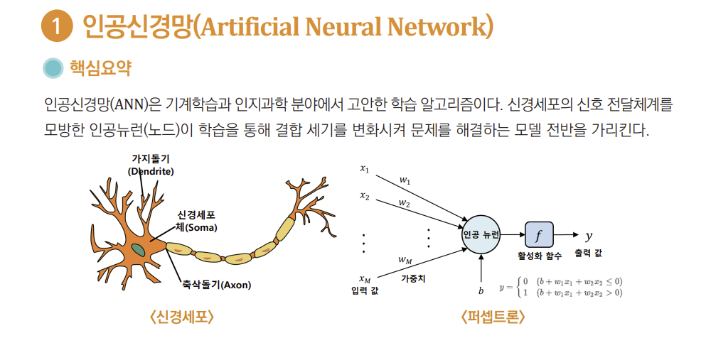
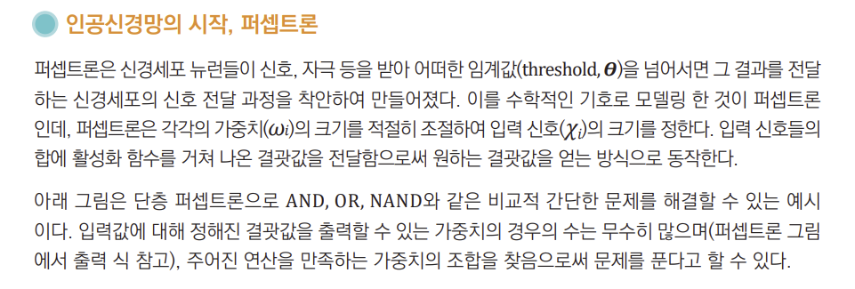

1. 인공신경망(ANN) 및 퍼셉트론
1) ANN(Artificial Neural Networks) 개념 (https://needjarvis.tistory.com/178?category=933540)
인간의 신경구조를 복잡한 스위치들이 연결된 네트워크로 표현가능할수 있음에 기초함.
1943년, “A logical calculus of the ideas immanent in nervous activity"
1958년, "The perceptron: A probabilistic model for information storage and organization in the brain"
선형분류 가능한 퍼셉트론(Perceptron)
feed-forword 뉴럴네트워크
퍼셉트론
input과 weight들의 곱을 모두 더한뒤 활성함수를 적용
파이썬을 활용한 데이터.AI분석(건강보험심사평가원) p114
Notes:
http://solarisailab.com/archives/1206
Input값과 weight값을 이용
0보다 크면 1, 0보다 작으면 -1 출력

Slide 4
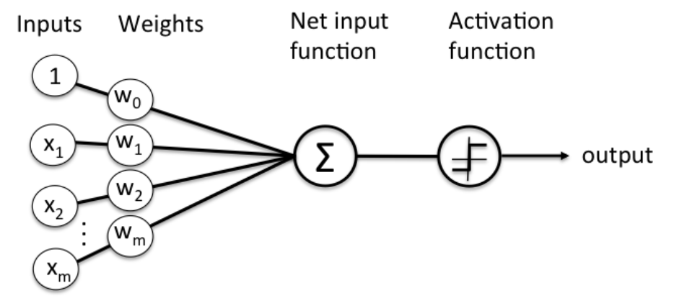
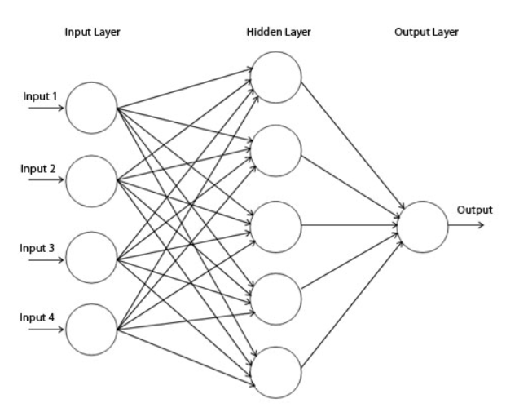
1. 인공신경망(ANN) 및 퍼셉트론
1) ANN(Artificial Neural Networks) 개념
2012년 딥러닝 기술의 적용으로 심층신경망 발전
구글검색
＇이미지넷 프로젝트＇
인공신경망의 개념과 퍼셉트론등장
논리와 규칙 기반의 전문가 시스템
1세대
(1943
~1986)
1969년 Minsky의 『Perceptrons』에 의해 단층 퍼셉트론 모델의 한계점이 분석되며, 신경망 관련 연구는 15년 동안 침체기를 맞이했다.
MLP와 Backpropagation Algorithm
사람의 신경세포구조를 본떠 만든 뉴럴렛 (인공신경망)
2세대
(1986
~2006)
Notes:
http://solarisailab.com/archives/1206
Input값과 weight값을 이용
0보다 크면 1, 0보다 작으면 -1 출력

Slide 5
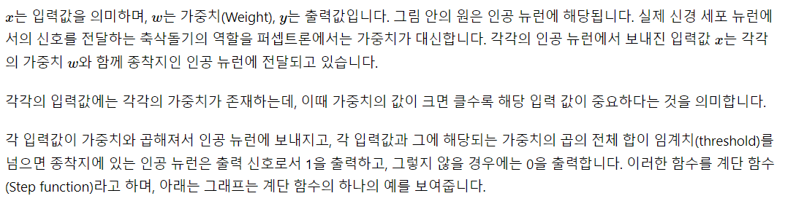
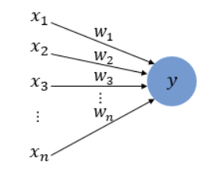
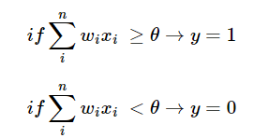
1. 인공신경망(ANN) 및 퍼셉트론
2) 퍼셉트론: 퍼셉트론은 인공지능의 초반 기계학습 방법 (출처: https://wikidocs.net/24958)
퍼셉트론(Perceptron)은 프랑크 로젠블라트(Frank Rosenblatt)가 1957년에 제안한 초기 형태의 인공 신경망으로 다수의 입력으로부터 하나의 결과를 내보내는 알고리즘으로 퍼셉트론은 w0, x0 바이어스와 w1,w2의 가중치를 계속 변경하는 심층신경망의 기본이 됨.
퍼셉트론은 실제 뇌를 구성하는 신경 세포 뉴런의 동작과 유사한데, 신경 세포 뉴런의 그림을 먼저 보도록 하겠습니다. 뉴런은 가지돌기에서 신호를 받아들이고, 이 신호가 일정치 이상의 크기를 가지면 축삭돌기를 통해서 신호를 전달합니다.
이때 계단 함수에 사용된 이 임계치값을 수식으로 표현할 때는 보통 세타(Θ)로 표현합니다. 식으로 표현하면 다음과 같습니다.
퍼셉트론의 활성화 함수는 계단 함수
Notes:
http://solarisailab.com/archives/1206
Input값과 weight값을 이용
0보다 크면 1, 0보다 작으면 -1 출력

Slide 6
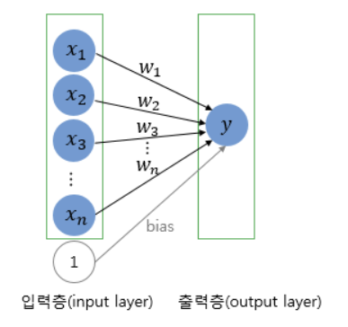
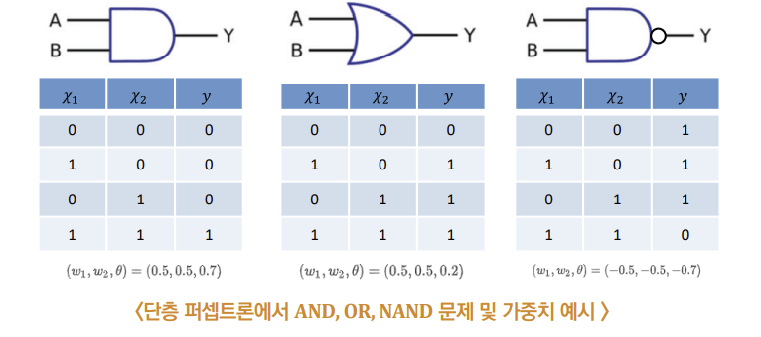
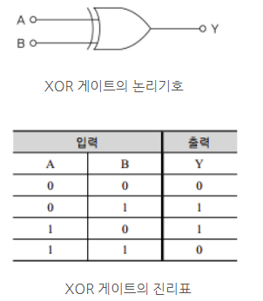
1. 인공신경망(ANN) 및 퍼셉트론
3) 단층퍼셉트론(논리게이트) : 매컬리-피츠의 신경회로망
단층 퍼셉트론은 값을 보내는 단계과 값을 받아서 출력하는 두 단계로만 이루어집니다. 이때 이 각 단계를 보통 층(layer)이라고 부르며, 이 두 개의 층을 입력층(input layer)과 출력층(output layer)이라고 합니다.
논리연산 : 거짓과 참이라는 두 상태를 지닌 x1과 x2가 주어지면, 그 둘의 상태에 따라 출력값이 결정되는 것.
AND 게이트는, x1과 x2가 모두 True(1) 이어야 결과값 y가 1이됨.
OR 게이트는,
x1과 x2 중 한개라도 True(1) 이면 결과값 y가 1이됨.
Not은 y결과의 반대
NAND는 AND의 반대값출력(0은1로, 1은 0으로)
XOR은 두값이 서로 다르면(0,1 또는 1,0) 일때 y출력값이 1
Notes:
매컬리-피츠의 신경회로망, 신경세포를 모방한 최초의 신경모형

Slide 7
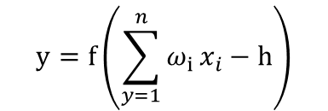
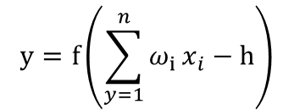
1. 인공신경망(ANN) 및 퍼셉트론
3) 단층퍼셉트론(논리게이트) : 매컬리-피츠의 신경회로망
신경세포를 모방한 최초의 신경모형(사람이 미리 파라미터 정함)
X1
- 여러개의 입력에 대해 하나의 값을 출력
- 입력 x에 결합 가중치 Wi를 곱한 값의 합을 출력 y로 정함 이 합이 임계치(파라미터) h보다 크면 1출력, 작으면 0 출력
- And나 OR와 같은 논리 연산 표현 가능
- 입력 1개에 출력1개, 혹은 입력 2개에 출력 1개가 되는 모형
w1
y
X2
w2
h
h는 뉴런 활성화값
▶AND연산
▶OR 연산
w1=1, w2=1, h=1.5
w1=1, w2=1, h=0.5
$$y=f\left(\sum_{y=1}^{n}{ω_{i}}x_{i}−h\right)$$
$$y=f\left(\sum_{y=1}^{n}{ω_{i}}x_{i}−h\right)$$
입력 x1 | 입력 x2 | AND 출력 | y
0 | 0 | 0 | 0
0 | 1 | 0 | 0
1 | 0 | 0 | 0
1 | 1 | 1 | 1
입력 x1 | 입력 x2 | OR 출력 | y
0 | 0 | 0 | 0
0 | 1 | 1 | 1
1 | 0 | 1 | 1
1 | 1 | 1 | 1
(0*1+0*1)-1.5=-1.5
(0*1+1*1)-1.5=-0.5
(1*1+0*1)-1.5=-0.5
(1*1+1*1)-1.5=0.5
(0*1+0*1) > h(0.5) False
(0*1+1*1) > h(0.5) True
(1*1+0*1) > h(0.5) True
(1*1+1*1) > h(0.5) True

Slide 8

1. 인공신경망(ANN) 및 퍼셉트론
3) 단층퍼셉트론(논리게이트) : 매컬리-피츠의 신경회로망
X0
가중치
수정
파라미터를 학습을 통해 결정함
w0
X1
- 학습 표본과 그에 대한 정답 신호를 세트로 하여 학습(지도학습)
- 출력값과 정답 신호 사이의 오차를 수정해 나가는 학습방법 (오차 수정학습)을 취함
w1
y
X2
w2
[오차수정학습식]
$${w_{i}<−w}_{i}+α\left(r−y\right)x_{i}$$
학습률
$또는 wi=wi+학$습률(target-f(net)) xi
$α는$ 업데이트를 결정하는 파라미터(학습률) $α$를 크게설정하면 오차가 크게 반영되고 작게 설정하면 오차의 반영값이 작아짐.
출력 y와 정답신호 r이 일치하지 않는 경우에는 w값과 h를 수정
▶ 오차수정1회->AND연산
x1 | x2 | AND (r) | x0=-1, w0=0.3, w1=0.4, w2=0.1 | y값: 결과(0이하 0, 0초과1)
0 | 0 | 0 | -1*0.3+0*0.4+0*0.1 | -0.3+0+0=-0.3 | 0 | 성공
0 | 1 | 0 | -1*0.3+0*0.4+1*0.1 | -0.3+0+0.1=-0.2 | 0 | 성공
1 | 0 | 0 | -1*0.3+1*0.4+0*0.1 | -0.3+0.4+0=0.1 | 1 | 실패
1 | 1 | 1 | -1*0.3+1*0.4+1*0.1 | -0.3+0.4+0.1=0.2 | 1 | 성공
y값이 맞지않는 오차가 생긴 x1=1, x2=0 값으로 w값 재계산
학습률=0.05 으로 정했을때
w0: 0.3+0.05(0-1)*-1 =0.35
w1: 0.4+0.05(0-1)*1 =0.35
w2: 0.1+0.05(0-1)*0 =0.1
Notes:
https://www.slideshare.net/dhrim/ai-70388526

Slide 9



1. 인공신경망(ANN) 및 퍼셉트론
3) 단층퍼셉트론(논리게이트) : 매컬리-피츠의 신경회로망
[오차수정학습식]
▶ 오차수정1회->AND연산
${w_{i}<−w}_{i}+α\left(r−y\right)x_{i}$
$또$는
$$wi=wi+학\text{습률}\text{(}\text{target}\text{−}\text{f}\text{(}\text{net}\text{)) }\text{xi}$$
x1 | x2 | AND r또는 target | x0=-1, w0=0.3, w1=0.4, w2=0.1 | 결과(0미만 0, 0이상1) y 또는 f(net)
0 | 0 | 0 | -1*0.3+0*0.4+0*0.1 | -0.3+0+0=-0.3 | 0 | 성공
0 | 1 | 0 | -1*0.3+0*0.4+1*0.1 | -0.3+0+0.1=-0.2 | 0 | 성공
1 | 0 | 0 | -1*0.3+1*0.4+0*0.1 | -0.3+0.4+0=0.1 | 1 | 실패
1 | 1 | 1 | -1*0.3+1*0.4+1*0.1 | -0.3+0.4+0.1=0.2 | 1 | 성공
y값이 맞지않는 오차가 생긴 x1=1, x2=0 값으로 w값 재계산
학습률=0.05 으로 정했을때
w0: 0.3+0.05(0-1)*-1 =0.35
w1: 0.4+0.05(0-1)*1 =0.35
w2: 0.1+0.05(0-1)*0 =0.1
▶ 오차수정2회-> AND연산
x1 | x2 | AND r또는 target | x0=-1, w0=0.35, w1=0.35, w2=0.1 | 결과(0미만 0, 0이상1) y 또는 f(net)
0 | 0 | 0 | -1*0.35+0*0.35+0*0.1 | -0.35+0+0=-0.35 | 0 | 성공
0 | 1 | 0 | -1*0.35+0*0.35+1*0.1 | -0.35+0+0.1=-0.25 | 0 | 성공
1 | 0 | 0 | -1*0.35+1*0.35+0*0.1 | -0.35+0.35+0=0 | 1 | 실패
1 | 1 | 1 | -1*0.35+1*0.35+1*0.1 | -0.35+0.35+0.1=0.1 | 1 | 성공
오차수정(2회)
학습률=0.05, x1=1, x2=0
w0: 0.35+0.05(0-1)*-1 =0.4
w1: 0.35+0.05(0-1)*1 =0.3
w2: 0.1+0.05(0-1)*0 =0.1
Notes:
https://www.slideshare.net/dhrim/ai-70388526

Slide 10

1. 인공신경망(ANN) 및 퍼셉트론
3) 단층퍼셉트론(논리게이트) : 매컬리-피츠의 신경회로망
[오차수정학습식]
▶ 오차수정2회-> AND연산
${w_{i}<−w}_{i}+α\left(r−y\right)x_{i}$
$또$는
$$wi=wi+학\text{습률}\text{(}\text{target}\text{−}\text{f}\text{(}\text{net}\text{)) }\text{xi}$$
x1 | x2 | AND r또는 target | x0=-1, w0=0.35, w1=0.35, w2=0.1 | 결과(0미만 0, 0이상1) y 또는 f(net)
0 | 0 | 0 | -1*0.35+0*0.35+0*0.1 | -0.35+0+0=-0.35 | 0 | 성공
0 | 1 | 0 | -1*0.35+0*0.35+1*0.1 | -0.35+0+0.1=-0.25 | 0 | 성공
1 | 0 | 0 | -1*0.35+1*0.35+0*0.1 | -0.35+0.35+0=0 | 1 | 실패
1 | 1 | 1 | -1*0.35+1*0.35+1*0.1 | -0.35+0.35+0.1=0.1 | 1 | 성공
오차수정(2회)
학습률=0.05, x1=1, x2=0
w0: 0.35+0.05(0-1)*-1 =0.4
w1: 0.35+0.05(0-1)*1 =0.3
w2: 0.1+0.05(0-1)*0 =0.1
▶ 오차수정3회-> AND연산
x1 | x2 | AND r또는 target | x0=-1, w0=0.4, w1=0.3, w2=0.1 | 결과(0미만 0, 0이상1) y 또는 f(net)
0 | 0 | 0 | -1*0.4+0*0.3+0*0.1 | -0.4+0+0=-0.4 | 0 | 성공
0 | 1 | 0 | -1*0.4+0*0.3+1*0.1 | -0.4+0+0.1=-0.3 | 0 | 성공
1 | 0 | 0 | -1*0.4+1*0.3+0*0.1 | -0.4+0.3+0=-0.1 | 0 | 성공
1 | 1 | 1 | -1*0.4+1*0.3+1*0.1 | -0.4+0.3+0.1=0 | 1 | 성공
최종
학습률=0.05,
w0=0.4, w1=0.3, w2=0.1
Notes:
https://www.slideshare.net/dhrim/ai-70388526

Slide 11
1. 인공신경망(ANN) 및 퍼셉트론
4) 단층퍼셉트론 정리
각 노드의 가중치와 입력치를 곱한것을 모두 합한 값이 활성함수에 의해 판단되고 그 값이 임계치(보통 0)보다 크면 뉴런이 활성화되고 결과값으로 1을 출력
뉴런이 활성화되지 않으면 결과값으로 -1 출력
학습준비
학습표본 Xi와 정답신호 Ri를 N개 준비
파라미터 Wi와 h를 초기화
오차가 0 혹은 지정된 값보다 작을때까지 반복
.
장점
오차 수정 학습을 사용
자동으로 파라미터 값을 얻음
퍼셉트론이 가져온 가장 큰 변화
학습표본을 하나씩 입력하여 출력값을 얻음
.
출력값=
정답신호
단점
선형 분리(직선한개로만 나누어야함) 가능한 문제만 해결가능
XOR과같은비선형 불가능
Yes
No
파라미터값
유지
파라미터값
업데이트
(오차수정학습)
Notes:
https://www.slideshare.net/dhrim/ai-70388526

Slide 12
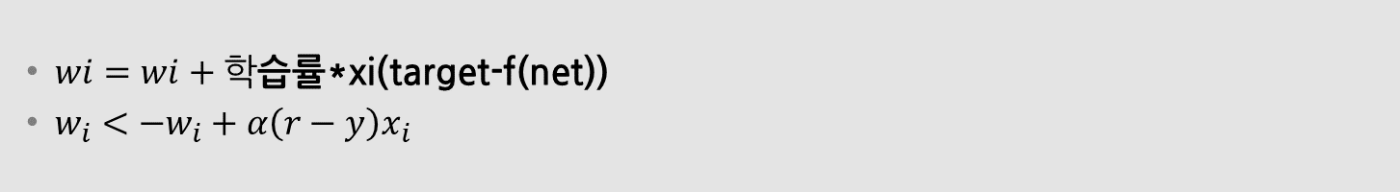
1. 인공신경망(ANN) 및 퍼셉트론
4) 단층퍼셉트론 정리
단층 퍼셉트론은 델타규칙을 이용해 w1, w2값을 학습하고 결정
델타규칙은 Gradient Descent 원리를 이용해 손실함수(Mean Square Error)를 최소화하는 w1, w2 값을 찾는 학습임
w의 변화량의 정도를 결정하는 것은 학습률임(Learning rate)
학습률 값이 작을수록 w의 변화량이 작아지므로 더 정확한 결과값 도출 가능
순입력
함수
w0*x0+w1*x1+w2+x2
활성
함수
$wi=wi+학$습률*xi(target-f(net))
${w_{i}<−w}_{i}+α\left(r−y\right)x_{i}$
Notes:
https://www.slideshare.net/dhrim/ai-70388526

Slide 13
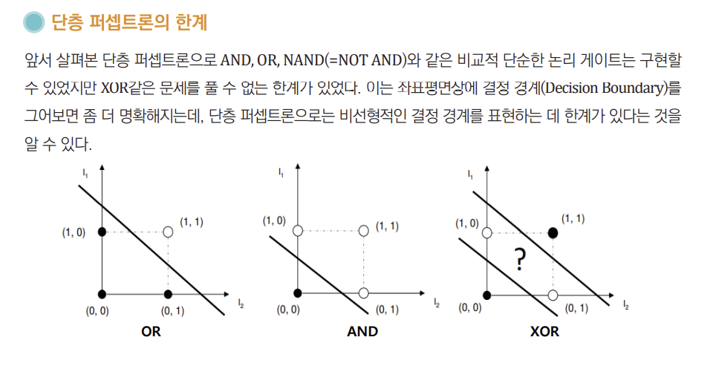
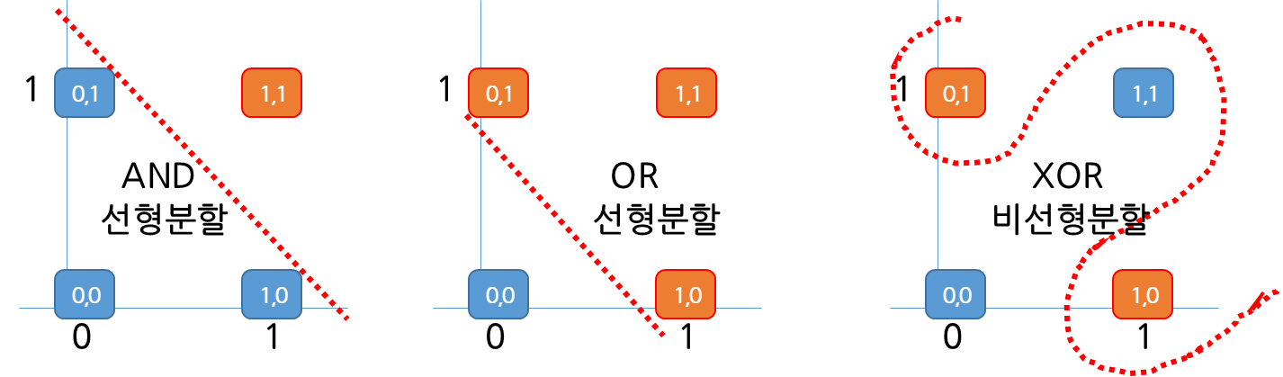
1. 인공신경망(ANN) 및 퍼셉트론
5) 단층퍼셉트론의 한계
퍼셉트론
등장
(1958년)
퍼셉트론
한계증명
(1969년)
다층
퍼셉트론(MLP)
(1986년)
파이썬을 활용한 데이터.AI분석(건강보험심사평가원) p115
Notes:
매컬리-피츠의 신경회로망, 신경세포를 모방한 최초의 신경모형

Slide 14
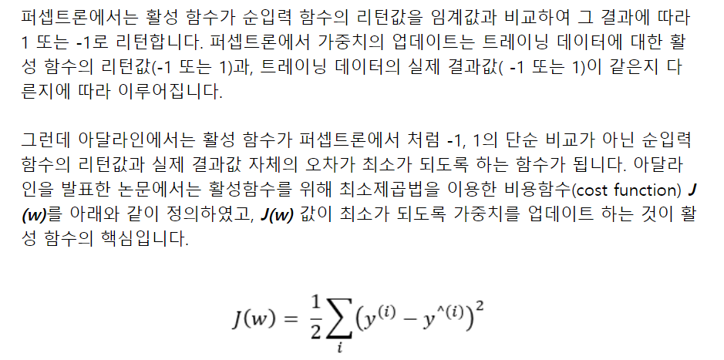
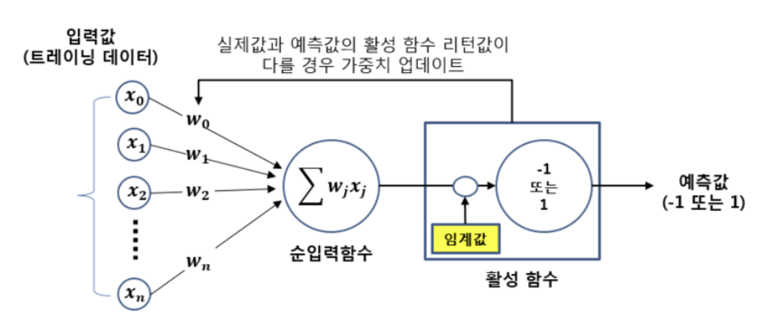
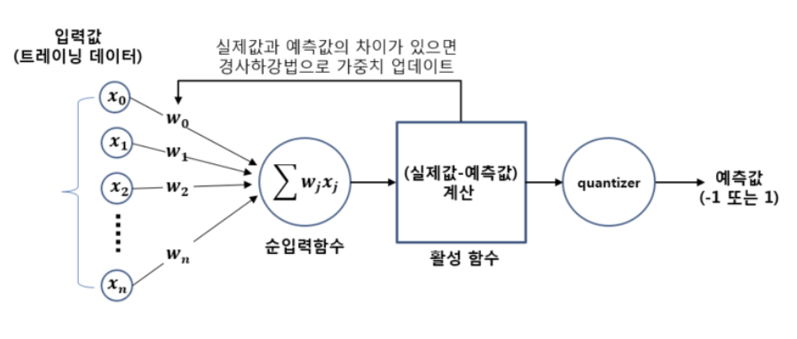
1. 인공신경망(ANN) 및 퍼셉트론
6) 아달라인(Adaline)와 경사하강법 - 1960년에 발표된 Adaptive Linear Neuron
출처: https://m.blog.naver.com/samsjang/220959562205
기존의 퍼셉트론
아달라인
https://brunch.co.kr/@hvnpoet/64
Notes:
매컬리-피츠의 신경회로망, 신경세포를 모방한 최초의 신경모형

Slide 15
1. 인공신경망(ANN) 및 퍼셉트론
1
5
파이썬 구현, 퍼셉트론
표준화 적용후 아달라인
https://blog.naver.com/samsjang/220955881668
https://blog.naver.com/samsjang/220962195250
2
6
퍼셉트론을 이용한 iris 데이터 머신러닝
확률적 경사하강법을 적용한 아달라인
https://blog.naver.com/samsjang/220956787180
https://blog.naver.com/samsjang/220963580290
3
아달라인을 이용한 iris 데이터 머신러닝
https://blog.naver.com/samsjang/220959562205
4
아달라인과 학습률
https://blog.naver.com/samsjang/220960393669
Notes:
매컬리-피츠의 신경회로망, 신경세포를 모방한 최초의 신경모형

Slide 16
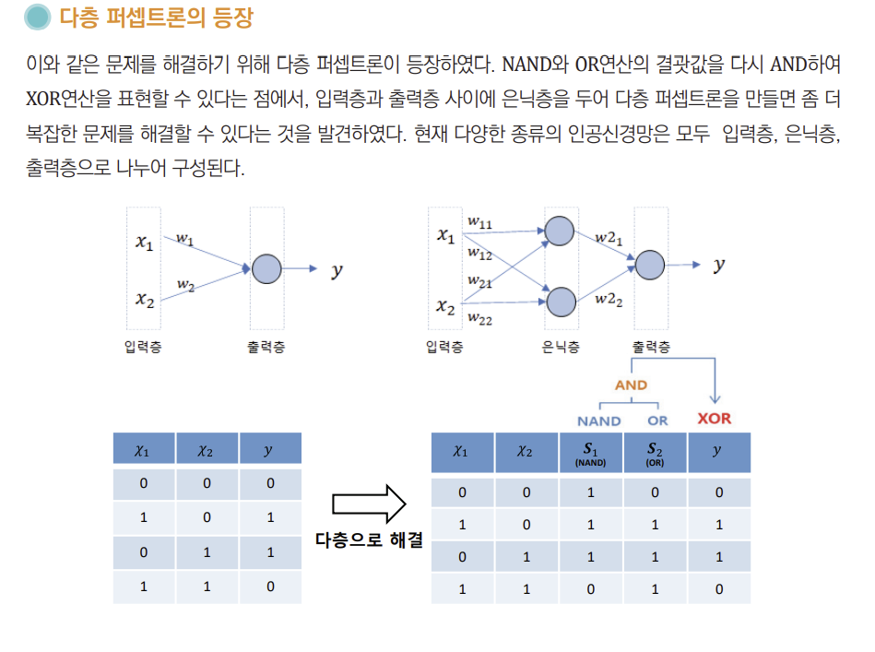
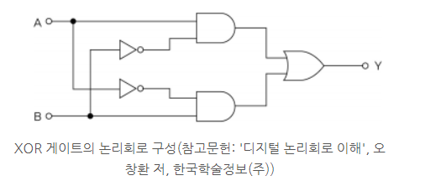
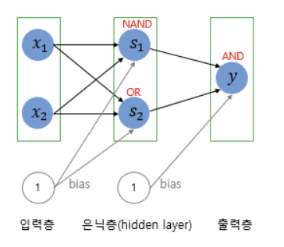
2. 다층퍼셉트론
https://leedakyeong.tistory.com/entry/%EB%B0%91%EB%B0%94%EB%8B%A5%EB%B6%80%ED%84%B0-%EC%8B%9C%EC%9E%91%ED%95%98%EB%8A%94-%EB%94%A5%EB%9F%AC%EB%8B%9D-%ED%8D%BC%EC%85%89%ED%8A%B8%EB%A1%A0%EC%9C%BC%EB%A1%9C-XOR-%EA%B2%8C%EC%9D%B4%ED%8A%B8-%EA%B5%AC%ED%98%84%ED%95%98%EA%B8%B0-in-python-%ED%8C%8C%EC%9D%B4%EC%8D%AC
파이썬을 활용한 데이터.AI분석(건강보험심사평가원) p115
Notes:
매컬리-피츠의 신경회로망, 신경세포를 모방한 최초의 신경모형

Slide 17
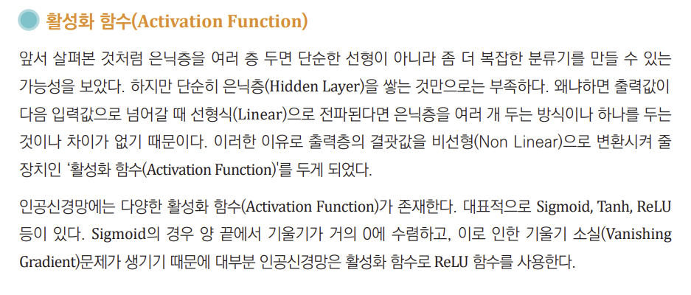
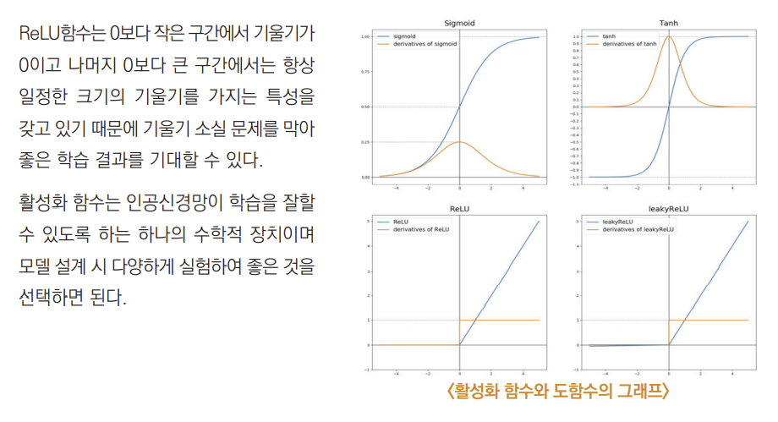
2. 다층퍼셉트론
파이썬을 활용한 데이터.AI분석(건강보험심사평가원) p116
Notes:
매컬리-피츠의 신경회로망, 신경세포를 모방한 최초의 신경모형

Slide 18
3. 활성화 함수 & 손실함수 & 오차역전파
선형함수와 비선형함수 개념이해 및 활성화 함수
https://wikidocs.net/24987
손실함수
오차역전파
https://ksm2853305.tistory.com/46
미분, 역전파, 및 실습 (chain rule:연쇄법칙에 간단히 개념잡고 아래 내용을 살펴봅니다.)
미분
https://www.youtube.com/watch?v=vS51prw_yfw
경사하강
4분35부터 봐도됨
https://www.youtube.com/watch?v=GEdLNvPIbiM
오차역전파
https://www.youtube.com/watch?v=1Q_etC_GHHk
OLS(최소제곱법,미분)
https://www.youtube.com/watch?v=-oBmMED_5rI
코드실습
https://nbviewer.org/github/rickiepark/do-it-dl/blob/master/Ch03.ipynb
Notes:
매컬리-피츠의 신경회로망, 신경세포를 모방한 최초의 신경모형

Slide 19
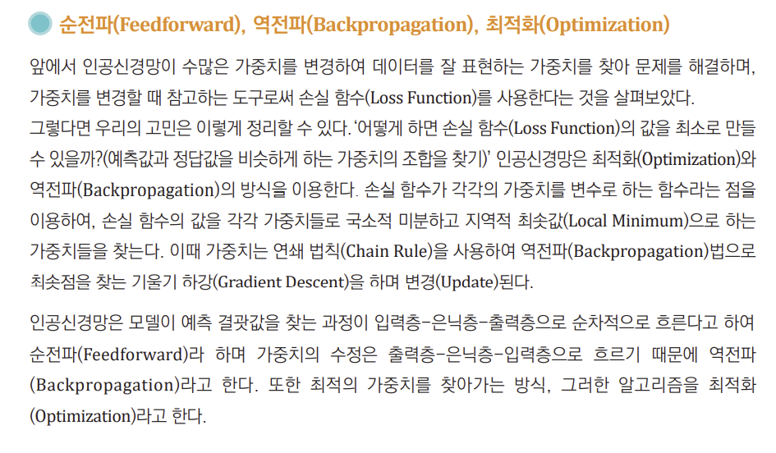
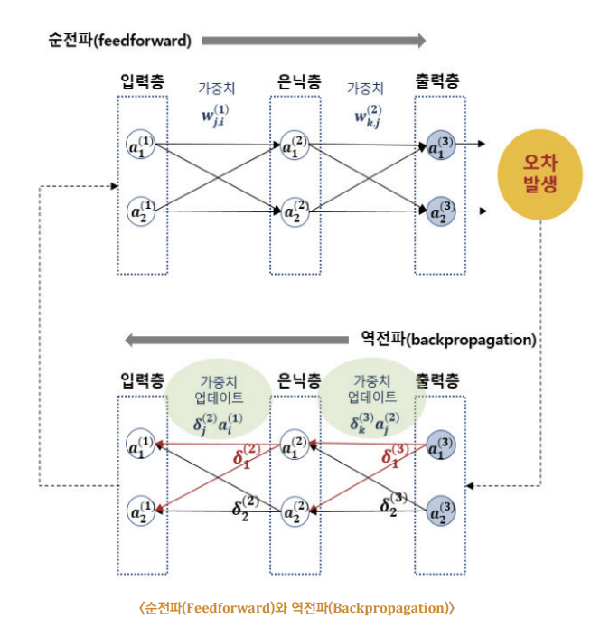
3. 활성화 함수 & 손실함수 & 오차역전파
파이썬을 활용한 데이터.AI분석(건강보험심사평가원) p118
Notes:
매컬리-피츠의 신경회로망, 신경세포를 모방한 최초의 신경모형

Slide 20
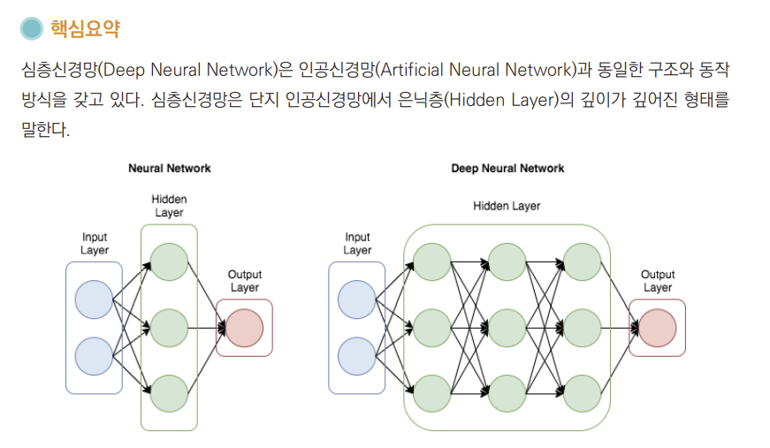
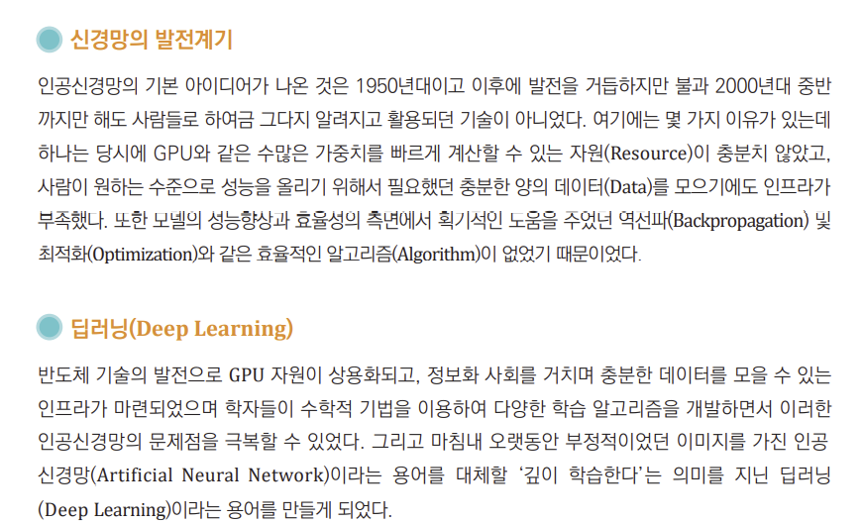
4. 심층신경망
파이썬을 활용한 데이터.AI분석(건강보험심사평가원) p121
Notes:
매컬리-피츠의 신경회로망, 신경세포를 모방한 최초의 신경모형

